Slide 1


CHÀO MỪNG
QUÝ THẦY CÔ VÀ CÁC EM
ĐẾN VỚI TIẾT HỌC
TRƯỜNG THCS LƯƠNG VĂN CHÁNH
CHÀO MỪNG
QUÝ THẦY CÔ VÀ CÁC EM
ĐẾN VỚI TIẾT HỌC
Giáo viên thực hiện: NGUYỄN THỊ LIÊN NGA

Slide 2
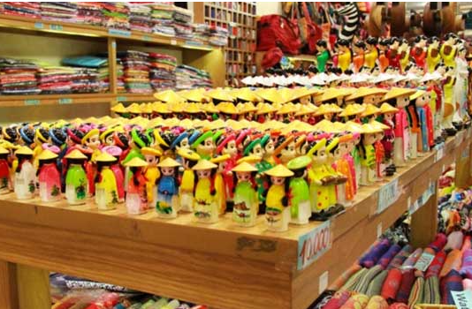
BÀI 4
THIẾT KẾ QUÀ LƯU NIỆM

Slide 3
Bài 4: THIẾT KẾ QUÀ LƯU NIỆM (2 tiết)
Yêu cầu cần đạt
- Tìm hiểu về Thiết kế công nghiệp qua cách thiết kế và trang trí quà lưu niệm;
- Gắn kết kiến thức, kĩ năng môn học với tính ứng dụng qua sản phẩm cụ thể, quà lưu niệm;
- Làm quen với khái niệm Thiết kế công nghiệp qua những sản phẩm cụ thể.
- Xác định được mục đích sử dụng của SPMT có tính ứng dụng;
- Có ý thức sử dụng những vật liệu sẵn có để tạo thành sản phẩm quà lưu niệm, tạo hình ngôi nhà tặng bạn và người thân trong gia đình;

Slide 4
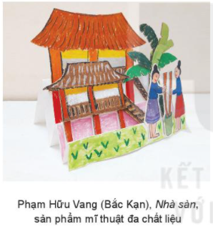
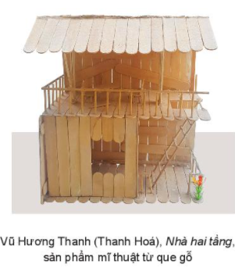
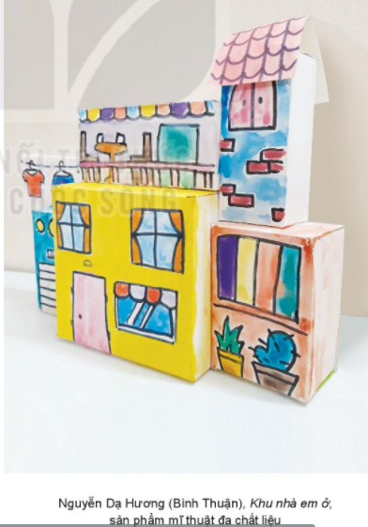
1. Quan sát
Quan sát tranh và cho biết:
+ Cách thức tạo hình sản phẩm, lựa chọn chất liệu là gì?
+ Các yếu tố tạo hình và nguyên lí tạo hình được sử dụng trong sản phẩm như thế nào?
+ Ý tưởng của cá nhân trong tạo sản phẩm ngôi nhà như thế nào?

Slide 5
Cách thức tạo hình sản phẩm
nhà sàn, nhà tầng,….
Chất liệu
Vải, sứ, đa chất liệu, gỗ,…
Biểu hiện nguyên lý tạo hình
+ Về đường nét: nét dài - nét ngắn, nét thẳng - nét cong, nét uốn lượn - nét gấp khúc, nét thanh - nét đậm...
+ Về màu sắc: màu sáng - màu tối, màu đậm - màu nhạt, màu nóng - màu lạnh, màu trầm - màu tươi sáng
+ Về khối: khối nổi - khối chìm, khối tĩnh - khối động, khối cứng - khối mềm, khối đặc - khôi rỗng, khôi dày - khôi mỏng...

Slide 6
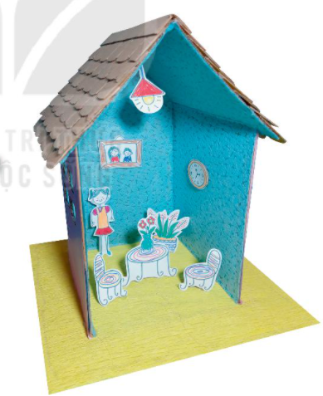
2. Thể hiện
Để làm quà lưu niệm từ vật liệu tái sử dụng, em cần thực hiện những bước nào?

Slide 7
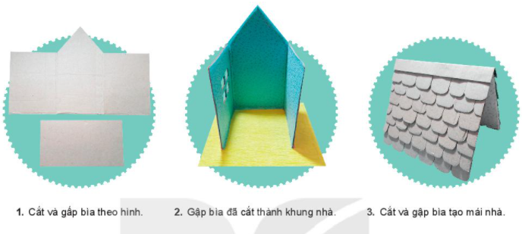
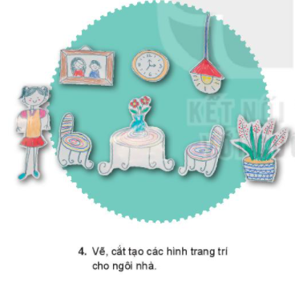
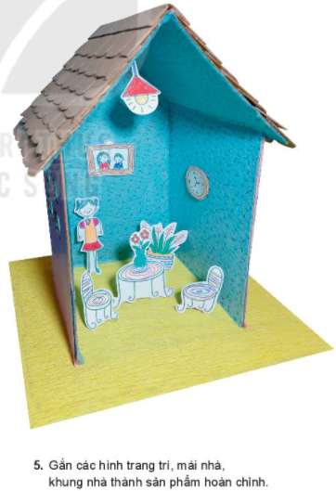
Ngôi nhà được thiết kế từ chất liệu nào?
Các bộ phận nào của ngôi nhà được thiết kế trước?
Để trang trí và làm đẹp cho ngôi nhà, cần bổ sung thêm những hình ảnh nào?
Cách bố trí, sắp xếp đồ vật trong nhà như thế nào để tạo thành SPMT ứng dụng 3D?

Slide 8
Các bước thiết kế quà lưu niệm hình ngôi nhà:
BƯỚC 1
Cắt và gấp bìa theo hình
BƯỚC 2
Gập bìa đã cắt thành khung nhà
BƯỚC 3
Cắt và gập bìa tạo mái nhà
BƯỚC 4
Vẽ, cắt tạo hình trang trí cho ngôi nhà.
BƯỚC 5
Gắn các hình trang trí, mái nhà, khung nhà thành sản phẩm hoàn thiện.

Slide 9
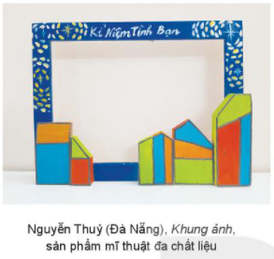
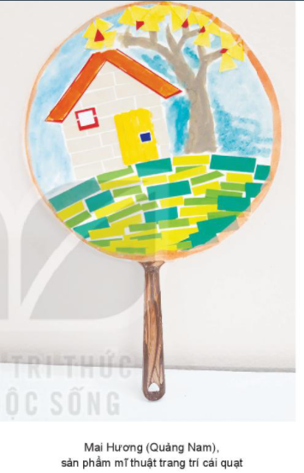
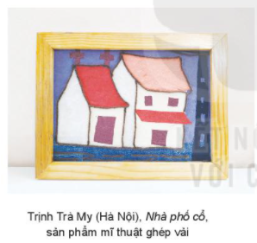
Quan sát các SPMT của các bạn và trả lời câu hỏi:
Để sử dụng hình ảnh ngôi nhà trong trang trí quà lưu niệm, các sản phẩm nào hay được thể hiện?
Em có ý tưởng về thiết kế quà lưu niệm như thế nào?

Slide 10
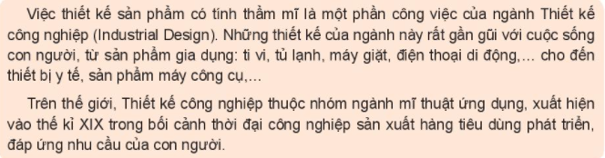
EM CÓ BIẾT?

Slide 11
3/ Luyện tập:
Thiết kế quà lưu niệm có sử dụng hình ảnh ngôi nhà

Slide 12
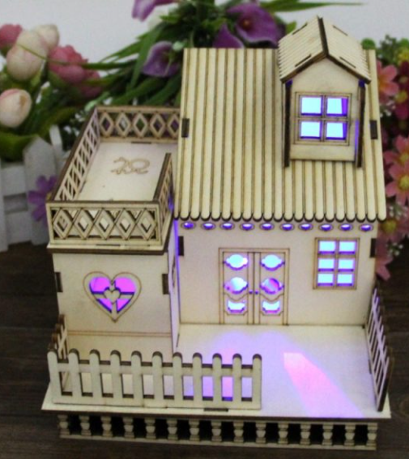
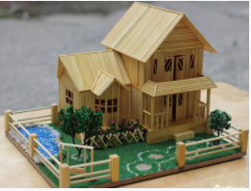
SẢN PHẨM CỦA HỌC SINH:

Slide 13
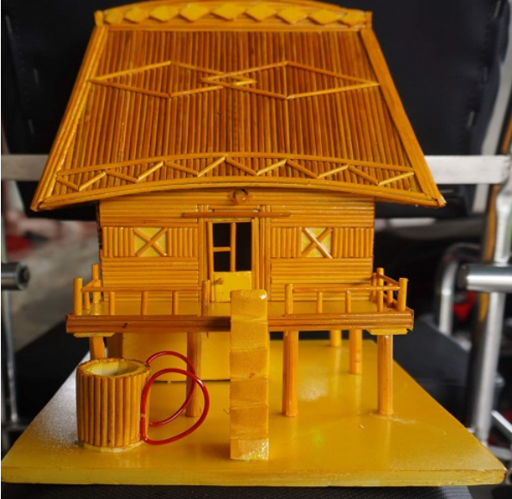

Slide 14
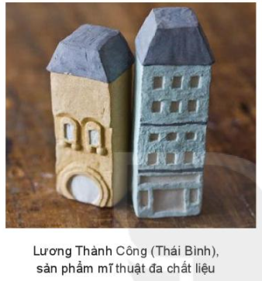
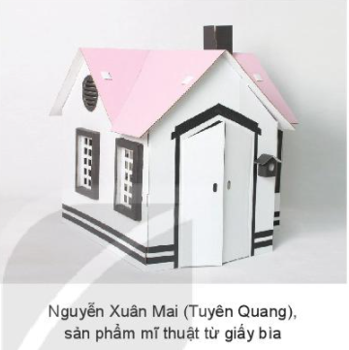

Slide 15
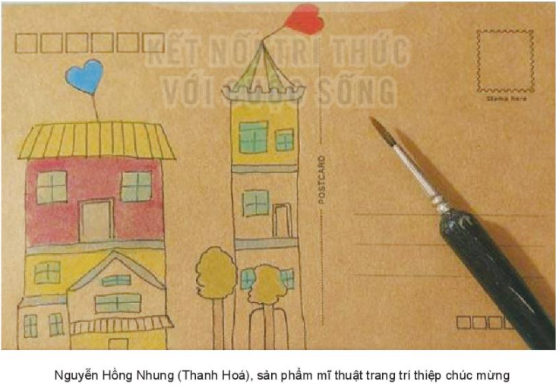

Slide 16
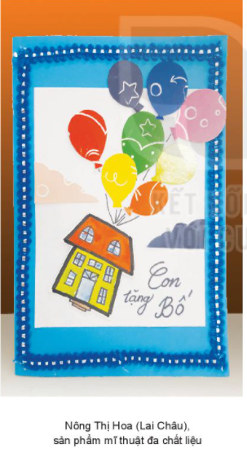
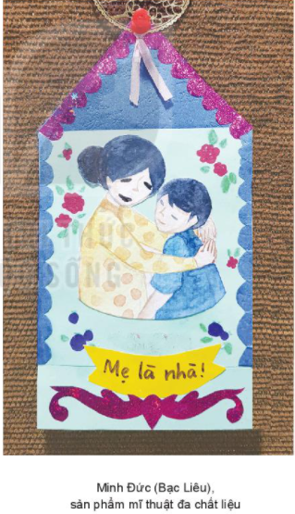
4. Vận dụng
Hãy cho biết ngôi nhà được thực hiện như thế nào trong 2 sản phẩm dưới đây ?
Sử dụng tạo hình ngôi nhà làm hình ảnh trọng tâm của bức tranh.
Ý tưởng sáng tạo lấy tạo hình ngôi nhà làm khung hình cho quà lưu niệm.

Slide 17
Qua 2 sản phẩm
quà lưu niệm
tạo hình ngôi nhà:
việc thực hiện
như thế nào?
Cách thực hiện hai sản phẩm quà lưu niệm dưới đây:
- Cắt và gấp bìa theo hình
- Gập bìa đã cắt thành khung ngôi nhà
- Cắt và gấp bìa tạo mái nhà
- Vẽ, cắt tạo các hình trang trí cho tấm thiếp
- Gắn các hình trang trí vào tấm thiếp tạo thành một sản phẩm hoàn chỉnh

Slide 18
I/ Quan sát:
- Cách thức tạo hình sản phẩm : nhà sàn, nhà tầng,….
- Chất liệu : đa chất liệu, gỗ,…
- Biểu hiện nguyên lý tạo hình :
+ Về đường nét: nét dài - nét ngắn, nét thẳng- nét cong, nét uốn lượn- nét gấp khúc...
+ Về màu sắc: màu sáng- màu tối, màu đậm - màu nhạt, màu nóng - màu lạnh,…
+ Về khối: khối nổi - khối chìm, khối tĩnh - khối động, khối cứng - khối mềm,…
II/ Các bước thiết kế quà lưu niệm hình ngôi nhà:
- Cắt và gấp bìa theo hình
- Gập bìa đã cắt thành khung nhà
- Cắt và gập bìa tạo mái nhà
- Vẽ, cắt tạo hình trang trí cho ngôi nhà.
- Gắn các hình trang trí, mái nhà, khung nhà thành sản phẩm hoàn thiện.
III/ Thể hiện:
Thiết kế quà lưu niệm có sử dụng hình ảnh ngôi nhà
IV/ Vận dụng:
_ Sản phẩm của Nông Thị Hoa, bạn đã sử dụng tạo hình ngôi nhà làm hình ảnh trọng tâm của bức tranh.
_ Sản phẩm của Minh Đức, bạn đã có ý tưởng sáng tạo lấy tạo hình ngôi nhà làm khung hình cho quà lưu niệm.

Slide 19


TIẾT HỌC KẾT THÚC
CHÚC CÁC EM HỌC TỐT

